Slide 1
Soutenir l’apprentissage de la résolution de problèmes complexes par la mobilisation d’outils d’échafaudage numériques :
le rôle de l’enseignant
Chantal Tremblay, Professeure, UQAM
Bruno Poellhuber, professeur titulaire, UdeM
Novembre 2021

Slide 2
Plan de la présentation
La résolution de problèmes et le lien avec les compétences métacognitives et l’échafaudage
Les outils d’échafaudage numérique (OÉN) conçus pour ce projet
Les objectifs de la recherche, les méthodes de collecte et d’analyse de données
Des résultats qui suggèrent une perception favorable de la pertinence des OÉN
Des résultats qui montrent un manque d’intersubjectivité et d’internalisation
Discussion: l’importance du rôle de l’enseignant (dialogue) pour susciter l’intersubjectivité et l’internalisation des OÉN

Slide 3
La résolution de problèmes complexes, les compétences métacognitives et l’échafaudage
Prise de décision
Métacognition
impliquant la
qui reposent sur
Résolution de problème complexe
se développent grâce à
Compétences métacognitives
nécessite
peuvent être développées grâce à
Échafaudage
sous la forme
Outils numériques

Slide 4
L’échafaudage Wood, Bruner et Ross (1976); Bruner (1983)
Assistance d’un tuteur fournie à un apprenant pour lui permettre de réaliser une tâche qu’il ne pourrait réaliser seul
Dialogue entre le tuteur et l’apprenant
Processus d’échafaudage:
Intersubjectivité
Évaluation diagnostique dynamique
Assistance adaptée
Retrait progressif vers l’internalisation

Slide 5
L’échafaudage en enseignement supérieur Belland (2014); Belland et al. (2017), Doo et al. (2020)
Usage fréquent d’outils d’échafaudage numériques
But: développer compétences, soutenir apprentissage autorégulé
Outils qui suscitent le dialogue intérieur:
Questions cognitives, métacognitives, stratégiques, procédurales
Guidance du processus, rétroaction pour fins d’autoévaluation

Slide 6
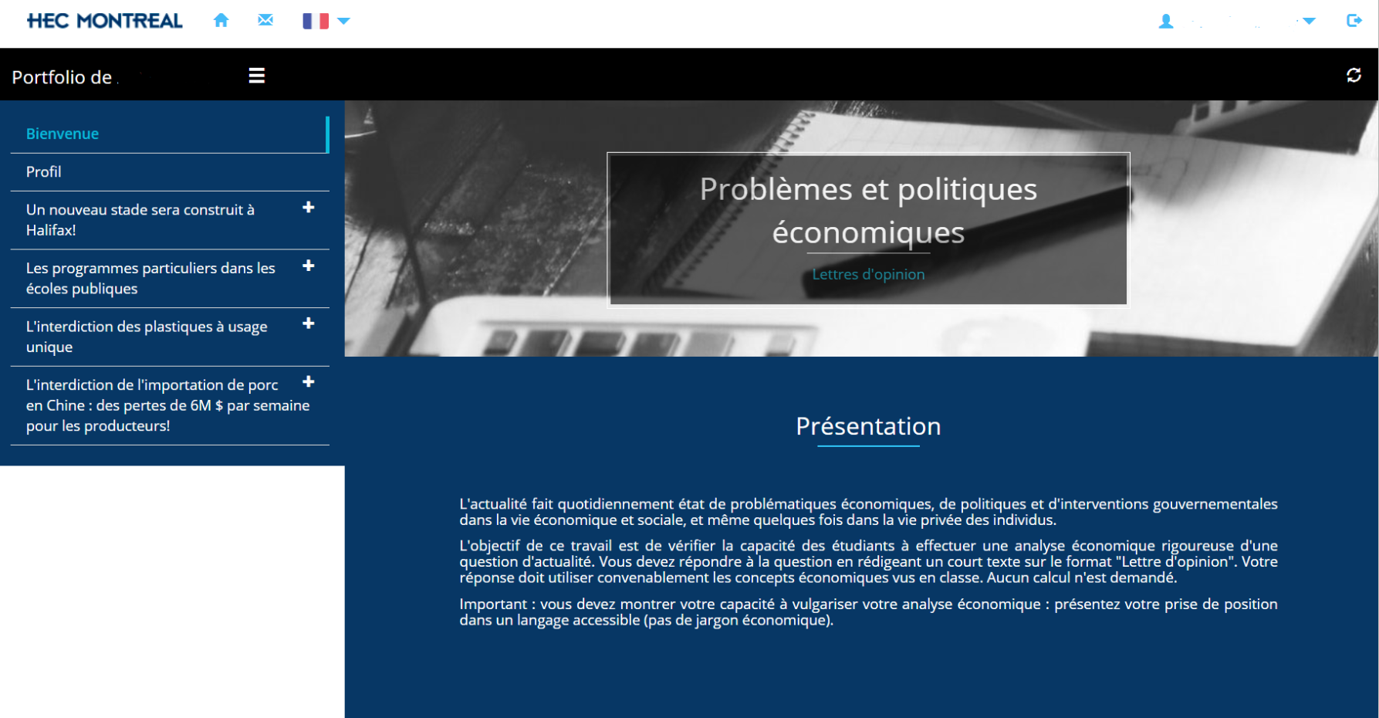
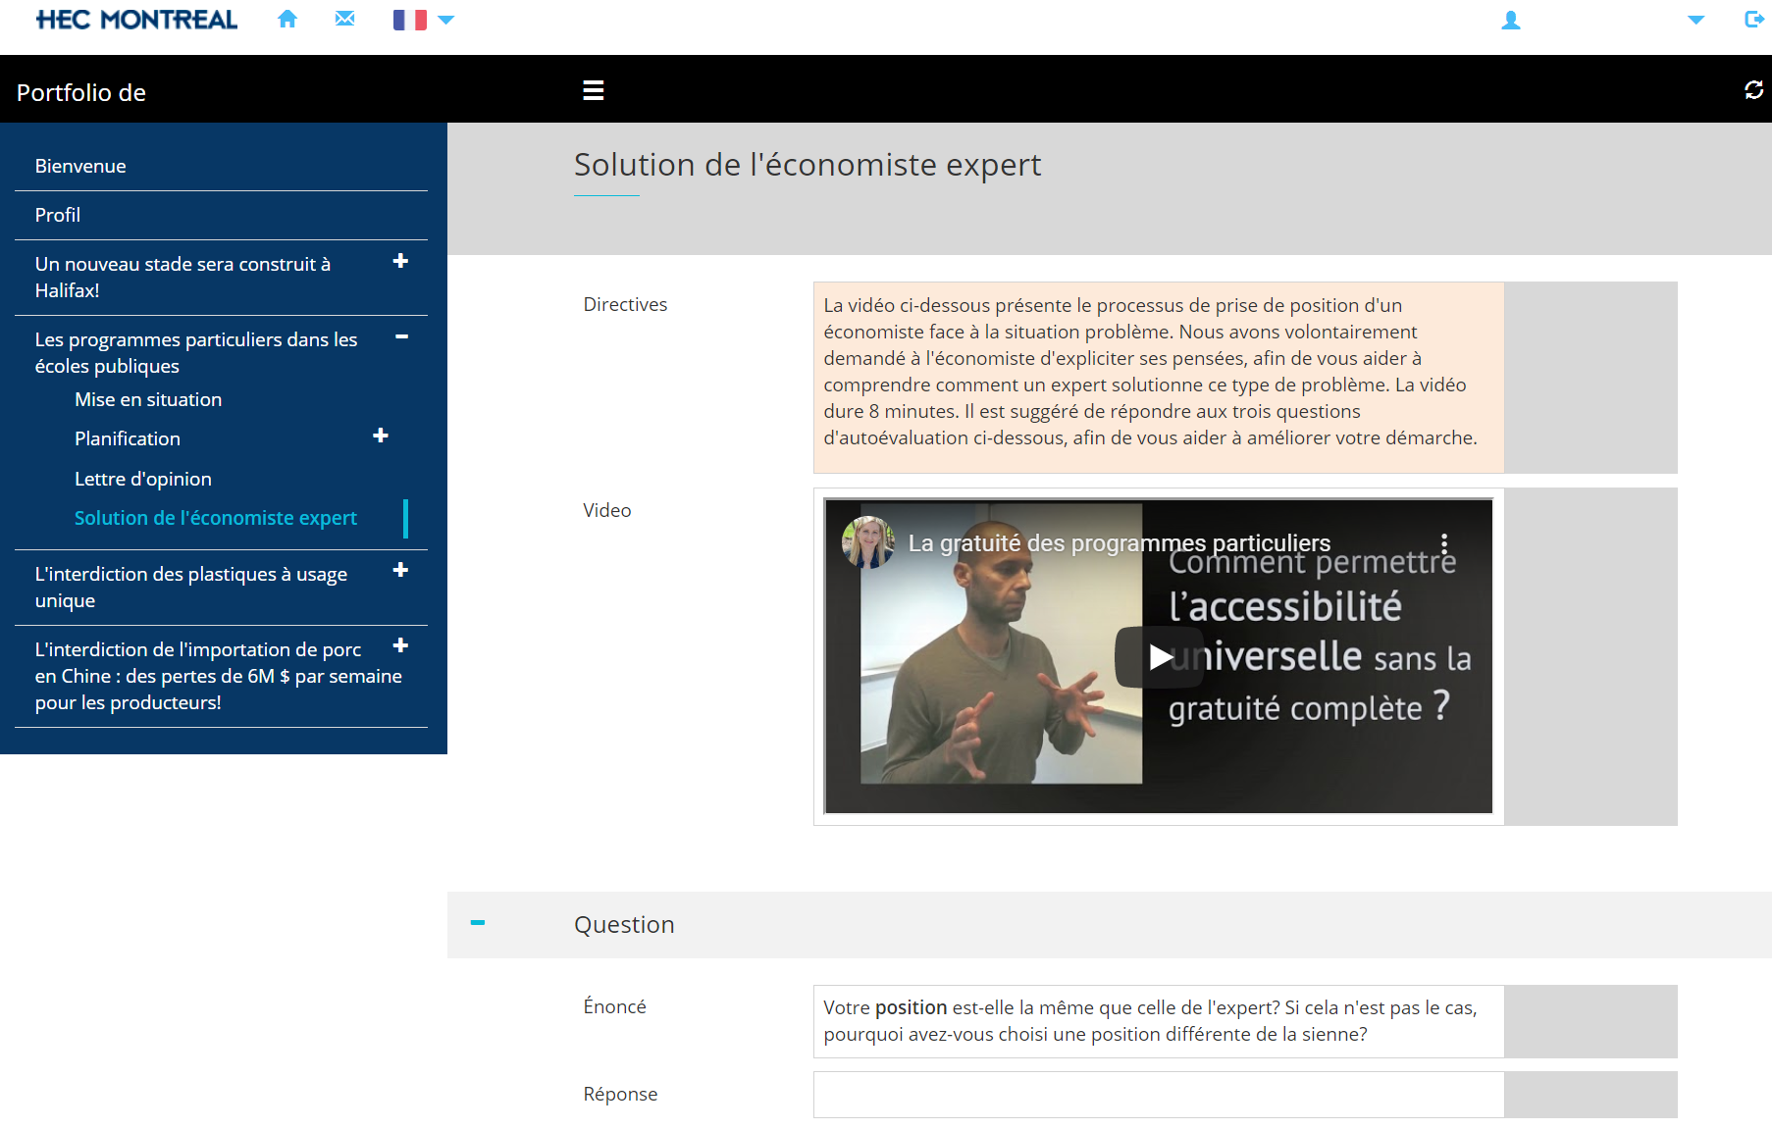
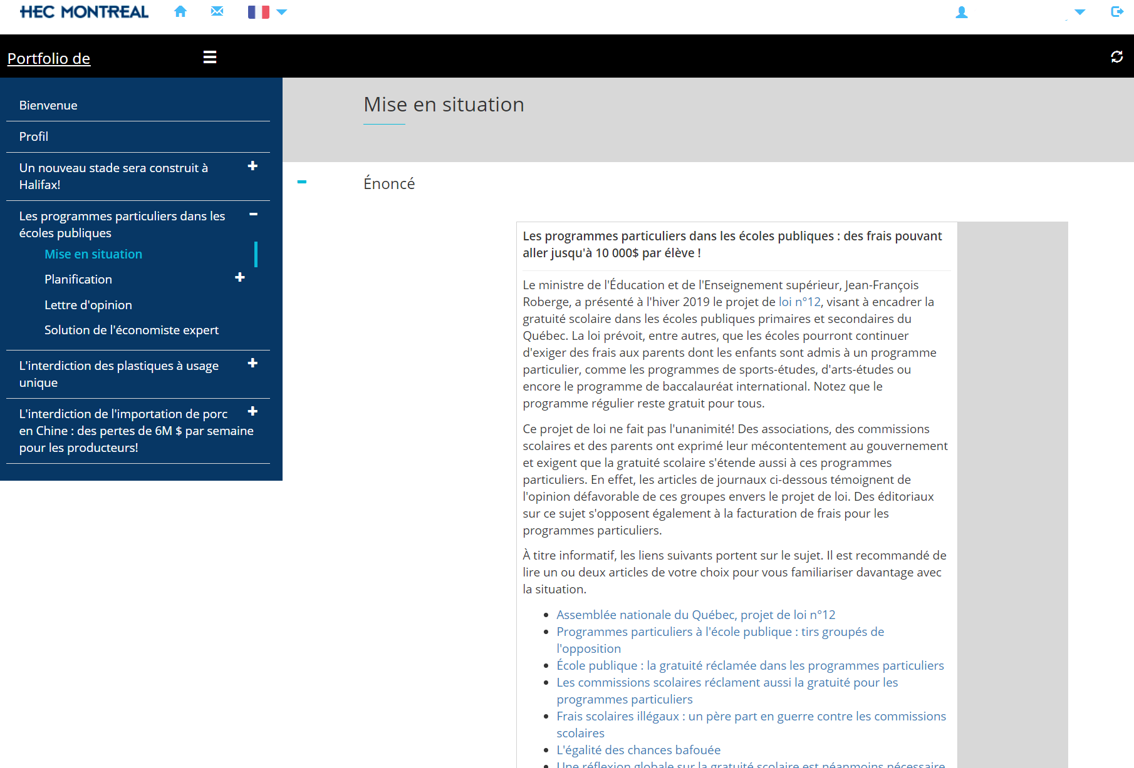
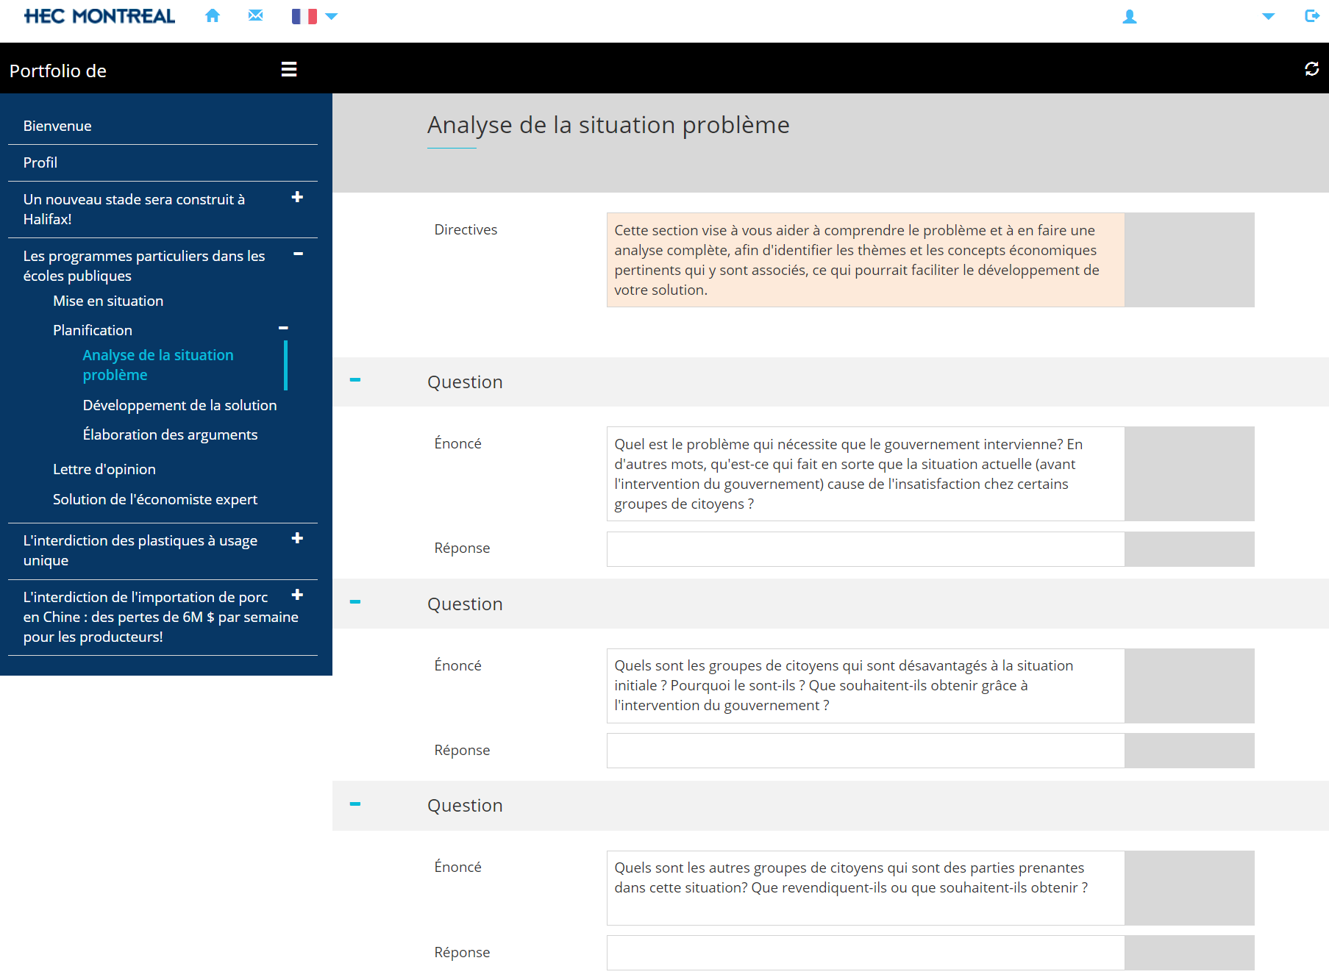
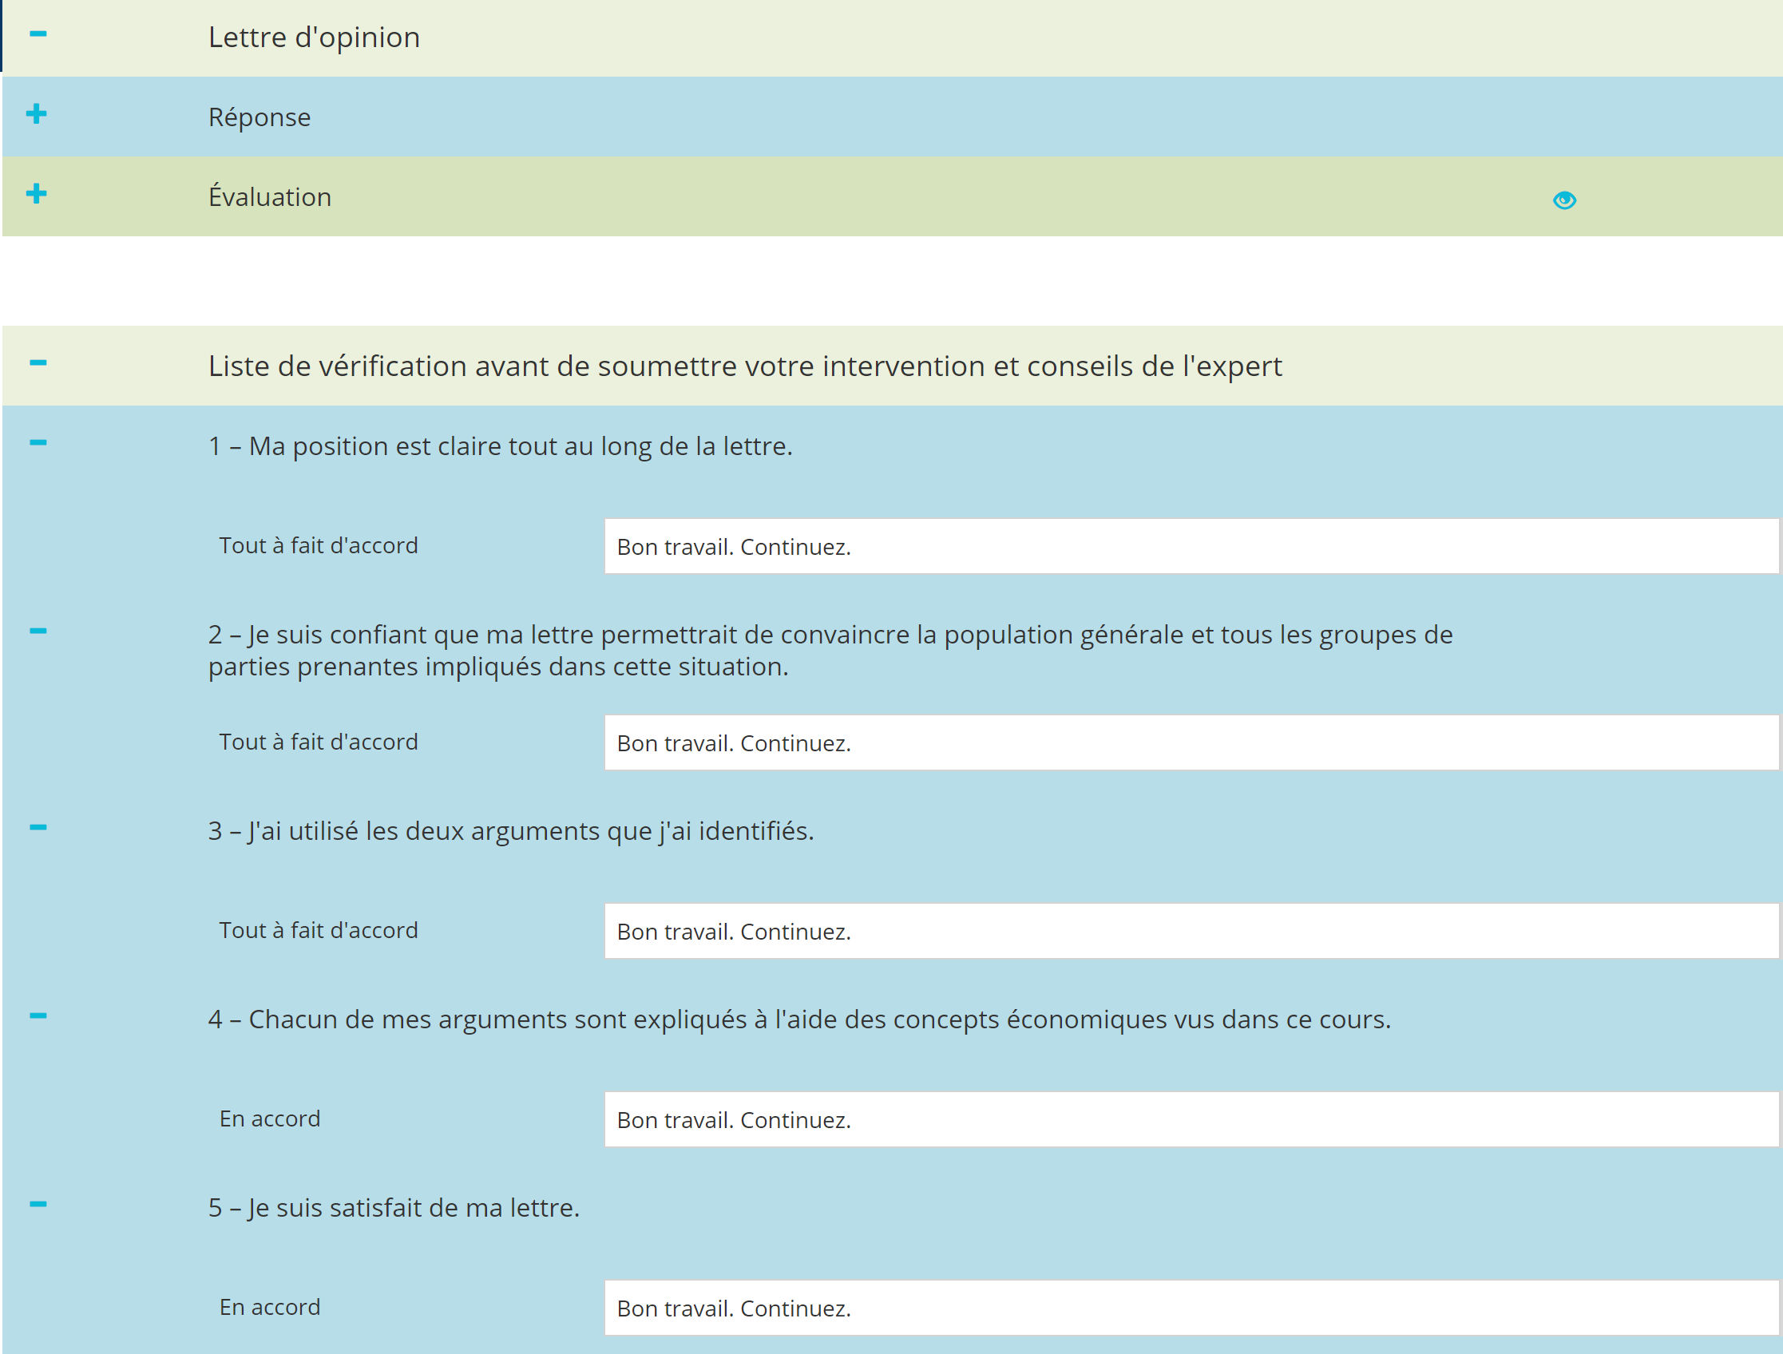
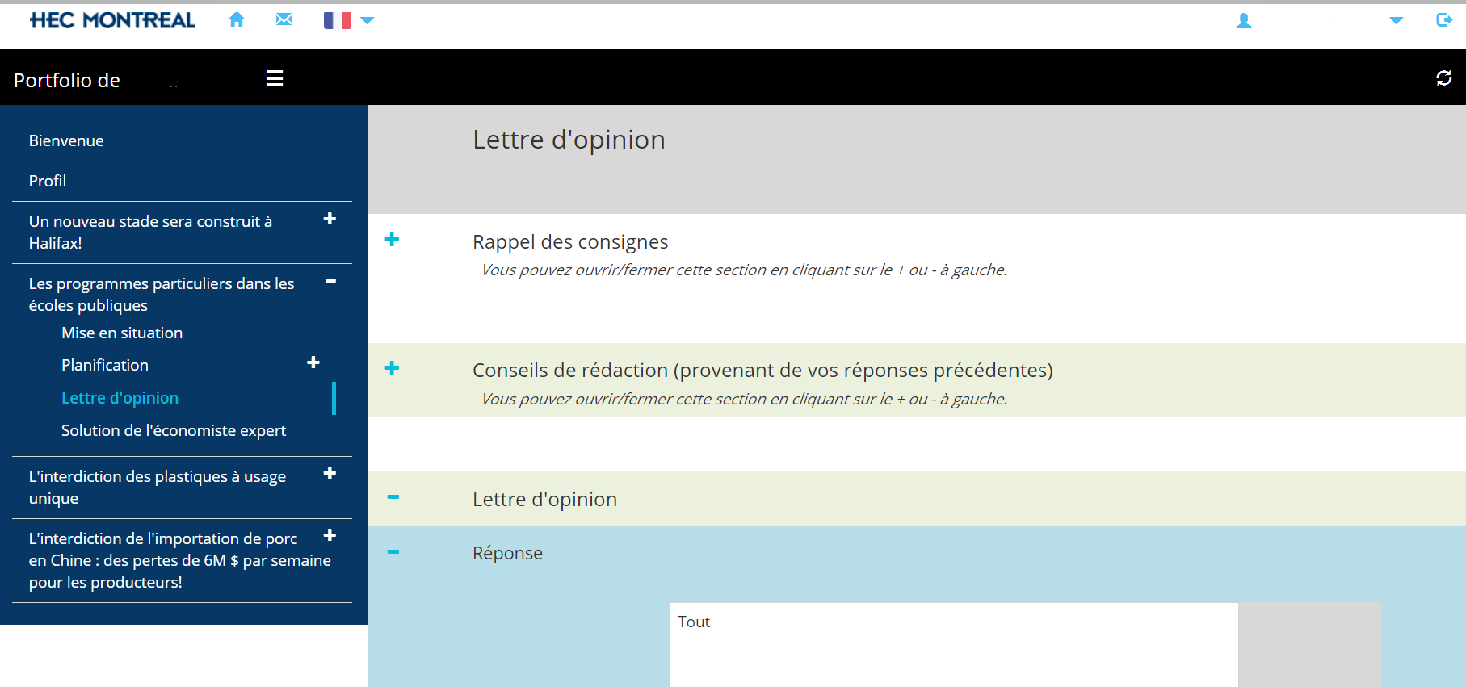
Les OÉN développés pour ce projet
Autonomie des étudiants
Présentation des OÉN par les enseignants
Notes:
Plusieurs images sont superposées sur cette diapositive. À visionner en mode diaporama pour voir les animations.

Slide 7
Les objectifs de la recherche, les méthodes de collecte et d’analyse de données
Objectifs
Comprendre l’influence des OÉN sur le développement de la RPC et des compétences métacognitives;
Comprendre l’influence des OÉN durant le processus de RPC;
Comprendre les perceptions des étudiants à l’égard de leur intention d’utilisation;
Méthodologie
Questionnaires, groupes de discussion et entretiens;
Collecte de données : hiver et été 2020
Analyses effectuées
Analyses factorielles
Analyse de contenu systématique (Miles et Huberman, 2003)

Slide 8
Déterminants de l’intention d’utilisation (TAM, TAM2 et TAM3)
Facilitation de la tâche
Efficacité
Pertinence pour la tâche
Perception d’utilité
Qualité de la lettre
Intention
d’utilisation
Utilisation réelle
Démonstrabilité de résultats
Perception de la facilité d’utilisation
Norme sociale
Formation initiale
Anxiété envers le numérique
Caractère agréable des outils
Autoefficacité avec le numérique

Slide 9
Résultats
Intention d’utilisation des OÉN Utilité, pertinence et facilité d’utilisation

Slide 10
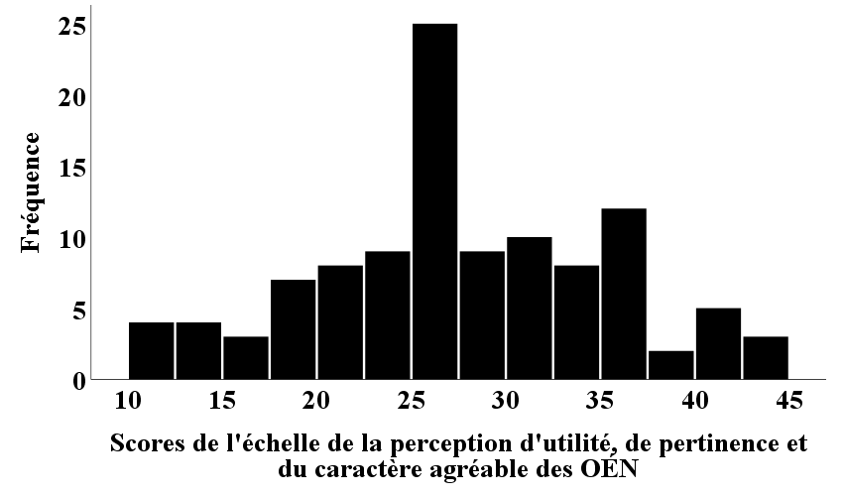
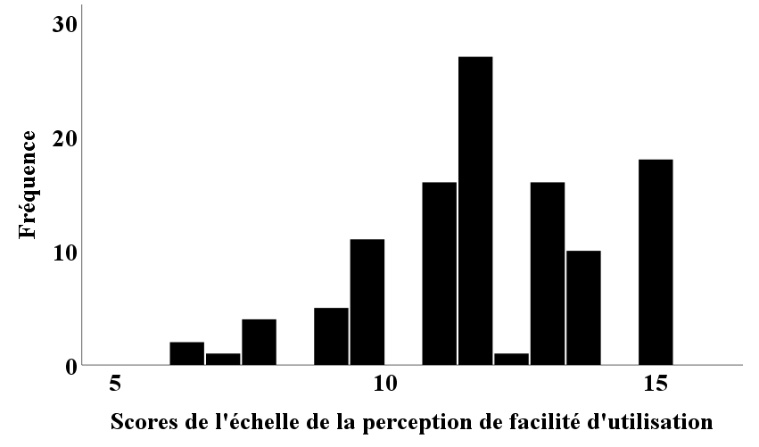
Perception d’utilité et de facilité d’utilisation
n = 115

Slide 11
Résultats qualitatifs
Usage plus important pour la 1re ou la 2e lettre;
Certain consensus sur l’utilité et la pertinence des questions de planification et la liste de vérification;
Dans certains cas, perception d’amélioration de la qualité de la lettre;
Perception mitigée sur la pertinence des vidéos pour l’apprentissage de la résolution de problèmes;
Consensus sur la perception positive de facilité d’utilisation des OÉN.

Slide 12
Résultats
Absence d’intersubjectivité et d’internalisation Raisons évoquées pour justifier la non-utilisation des OÉN

Slide 13
Résultats qualitatifs
Pertinence davantage perçue lors du passage à distance;
Consensus sur l’absence de présentation en classe des OÉN, de leur utilité, leur pertinence, ou la manière des les exploiter;
Manque d’intersubjectivité: absence de compréhension de l’objectif pédagogique des OÉN;
Manque d’internalisation: réutilisations proposées pour un usage permanent des OÉN; développement de compétences implicites.

Slide 14
Discussion et recommandations
Pour améliorer l’intersubjectivité et l’internalisation Le rôle central de l’enseignant

Slide 15
L’importance du rôle et des responsabilités de l’enseignant
Présentation en classe de l’objectif pédagogique des OÉN;
Convaincre les étudiants de leur utilité, leur pertinence pour accomplir la tâche ET développer leurs compétences professionnelles;
Formation des étudiants sur la manière de les utiliser;
Intégration d’activités complémentaires à leur usage.

Slide 16
Conclusion – Pistes de recherches futures
Phase 1:
Revoir le rôle de l’enseignant: rôle actif pour inciter à l’usage adéquat des OÉN;
Améliorations aux OÉN pour maintenir un soutien cognitif élevé tout au long du processus de RPC;
Phase 2:
Conception d’OÉN davantage adaptables et personnalisables aux besoins des apprenants.

Slide 17
Merci de votre écoute!!
Questions / Commentaires ?
http://karutaproject.org/
Chantal Tremblay: tremblay.chantal@uqam.ca
Bruno Poellhuber: bruno.poellhuber@umontreal.ca

Slide 18
Principales références
Bannert, M. et Reimann, P. (2012). Supporting self-regulated hypermedia learning through prompts. Instructional Science, 40(1), 193‑211. https://doi.org/10.1007/s11251-011-9167-4
Belland, B. R. (2014). Scaffolding: Definition, Current Debates, and Future Directions. Dans Handbook of Research on Educational Communications and Technology (p. 505‑518). Springer.
Belland, B. R., Walker, A. E., Olsen, M. W. et Leary, H. (2015). A Pilot Meta-Analysis of Computer-Based Scaffolding in STEM Education. Journal of Educational Technology & Society, 18(1), 183‑197.
Belland, B. R., Walker, A. E., Kim, N. J. et Lefler, M. (2017). Synthesizing Results From Empirical Research on Computer-Based Scaffolding in STEM Education: A Meta-Analysis. Review of Educational Research, 87(2), 309‑344. https://doi.org/10.3102/0034654316670999
Bruner, J. S. (1983). Le développement de l’enfant: savoir faire, savoir dire. Presses universitaires de France.
Davis, F. D. (1989). Perceived Usefulness, Perceived Ease of Use, and User Acceptance of Information Technology. MIS Quarterly, 13(3), 319‑340. 10.2307/249008
Davis, F. D., Bagozzi, R. P. et Warshaw, P. R. (1989). User Acceptance of Computer Technology: A Comparison of Two Theoretical Models. Management Science, 35(8), 982‑1003.
Doo, M. Y., Bonk, C. et Heo, H. (2020). A Meta-Analysis of Scaffolding Effects in Online Learning in Higher Education. International Review of Research in Open and Distributed Learning, 21(3), 60‑80. https://doi.org/10.19173/irrodl.v21i3.4638
Flavell, J. H. (1979). Metacognition and cognitive monitoring: A new area of cognitive–developmental inquiry. American Psychologist, 34(10), 906. 10.1037/0003-066X.34.10.906
Ge, X. et Land, S. M. (2004). A Conceptual Framework for Scaffolding Ill-Structured Problem-Solving Processes Using Question Prompts and Peer Interactions. Educational Technology Research and Development, 52(2), 5‑22.
Jonassen, D. H. (2011). Learning to solve problems: a handbook for designing problem-solving learning environments. Routledge.
Miles, M. B. et Huberman, M. A. (2003). Analyse des données qualitatives (2e édition).
Pintrich, P. R. (2002). The Role of Metacognitive Knowledge in Learning, Teaching, and Assessing. Theory Into Practice, 41(4), 219‑225. 10.1207/s15430421tip4104_3
Venkatesh, V. et Bala, H. (2008). Technology Acceptance Model 3 and a Research Agenda on Interventions. Decision Sciences, 39(2), 273‑315. 10.1111/j.1540-5915.2008.00192.x
Venkatesh, V. et Davis, F. D. (2000). A Theoretical Extension of the Technology Acceptance Model: Four Longitudinal Field Studies. Management Science, 46(2), 186‑204.
Voss, J. F., Greene, T. R., Post, T. A. et Penner, B. C. (1983). Problem-Solving Skill in the Social Sciences. Psychology of Learning and Motivation, 17, 165‑213. 10.1016/S0079-7421(08)60099-7
Wood, D., Bruner, J. S. et Ross, G. (1976). The role of tutoring in problem solving. Journal of child psychology and psychiatry, and allied disciplines, 17(2), 89–100.
Wong, J., Baars, M., Davis, D., Zee, T. V. D., Houben, G.-J. et Paas, F. (2019). Supporting Self-Regulated Learning in Online Learning Environments and MOOCs: A Systematic Review. International Journal of Human–Computer Interaction, 35(4‑5), 356‑373. https://doi.org/10.1080/10447318.2018.1543084
Yelland, N. et Masters, J. (2007). Rethinking scaffolding in the information age. Computers & Education, 48(3), 362‑382. 10.1016/j.compedu.2005.01.010

